Slide 2
LE NOUVEAU ROMAN
Années 1960-1980
Le roman n’est plus l’écriture d’une aventure mais l’aventure d’une écriture
Auteurs: Samuel Beckett, Alain Robbe-Grillet, Nathalie Sarraute, Marguerite Duras
La lecture d’un Nouveau Roman demande une lecture active.

Slide 3
caractéristiques
Histoire fragmentée (s’il y a histoire)
Il y a des histoires dans l’histoire
Temporalité incohérente et perte de repères dans l’espace
Les personnages sont absents (ou presque)
Ambiguïté entre narrateur et personnages
L’importance et signification des objets
Phrases très longues, peu de ponctuation.
Souvent engagé politiquement, exprime un certain idéal et fait un retour vers l’Histoire (avec un grand H)

Slide 4
Claude Simon 1913 - 2005
Le Tramway, 1980.
Histoire: Le tramway conduit d’un point A au point B et fait de nombreux arrêts. La conduite du train ainsi que les nombreux arrêts aident le narrateur à se rappeler des souvenirs de jeunesse qui ne sont pas nécessairement liés les uns aux autres.
PP. 135 à 137

Slide 5
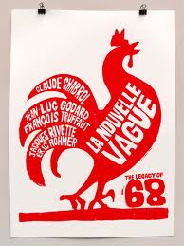
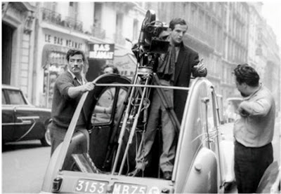
La Nouvelle Vague

Slide 6
LE RENOUVEAU DU CINÉMA
Les trente glorieuses (de 1945 – après la guerre – au choc pétrolier de 1973).
Boum économique et social important en Europe
Les jeunes quittent les campagnes pour la grande ville – plus indépendants
1959: Création du Ministère de la Culture en France
Financements pour petits projets
La caméra portable accessible à tous
Nouvelle sonorité: les voix off

Slide 7
La Nouvelle Vague
Histoires légères – des histoires d’amour
Films en extérieur
Les acteurs marchent dehors – sans but et se déplacent en voiture, en bateau
Films à retenir:
Le Genou de Claire, d’Éric Rohmer
Jules et Jim, de François Truffaut

Slide 8
Le Nouveau Cinéma
Même démarche que la Nouvelle Vague mais le Nouveau Cinéma rejoint le Nouveau Roman: il est engagé politiquement et exprime un certain idéalisme (politiek geëngageerd)
On a appelé ce cinéma ‘Cinéma des Éditions de Minuit”.

Slide 9
Caractéristiques
Décalage entre le son et l’image, entre l’histoire et l’image
Tournage en extérieur
On marche beaucoup, mais sans but
Films à retenir:
Hiroshima mon Amour, Alain Resnais
India Song, Marguerite Duras

Slide 10
INDIA SONG- Marguerite Duras
India Song: 2 livres, 2 films
Même histoire mais un peu variée. C’est ce qu’on appelle:
La Transtextualité: une histoire qui utilise une autre histoire.
India Song c’est aussi ce qu’on appelle:
L’Intermédialité: un film qui se regarde comme un livre se lit. Un livre qui s’entend comme le son d’un film….
Ex: les films muets avec les cartons noirs et le texte écrit dessus.

Slide 11
INDIA SONG
Histoire: Un Vice-Consul est en poste à Calcutta. Il y est parce qu’il est tombé en disgrâce (uit de gratie is gevallen) alors qu’il était en poste à Lahore. Il avait tiré sur des lépreux (melaatsen). Sa présence à Calcutta provoque des réactions au sein de la communauté blanche de Calcutta lors d’une réception donnée par l’Ambassadeur de France et son épouse Anne-Marie Stretter.

